Slide 1
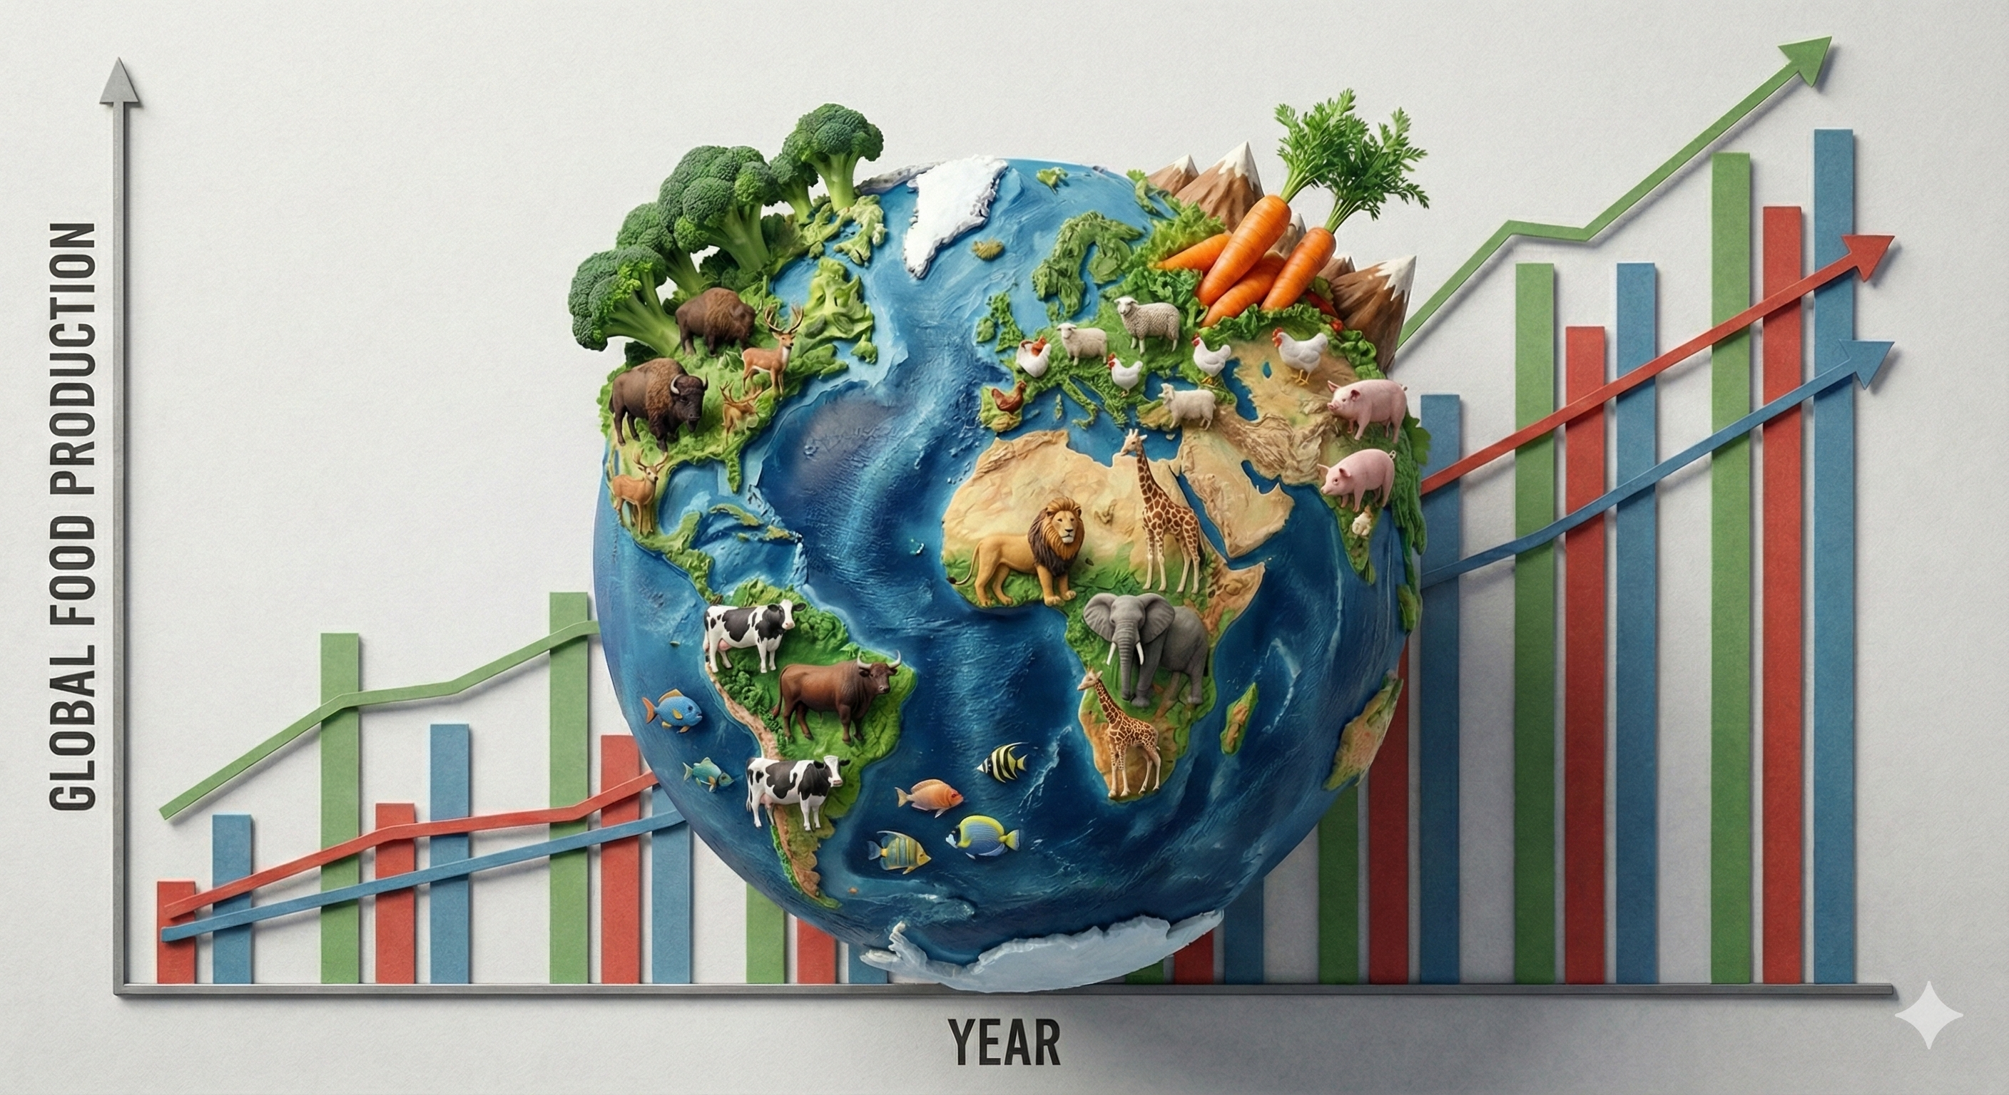
Étude sur l’alimentation dans le monde
(kcal/j/pers)
Julien Laole
Gwenaëlle Boussès
FAO

Slide 2
Comprendre les mécanismes de la faim dans le monde
Mission : Panorama de l'alimentation mondiale.
Objectifs : Quantifier la sous-nutrition et identifier les pays vulnérables

Slide 3
Croiser les données pour révéler la réalité
Données : 4 jeux de données croisés.
Disponibilité alimentaire
Insécurité alimentaire
Population
Aide alimentaire
Source : Base de données FAOSTAT (Open Data).
Méthodologie:
Nettoyage et standardisation des données
Croisements entre les différents tableaux de données. (jointure, tri…)

Slide 4
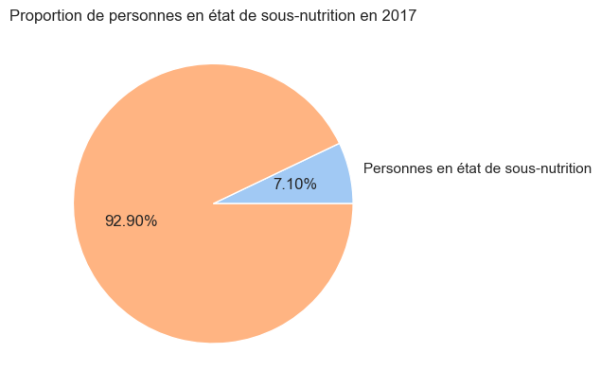
7% de la population laissée pour compte
Population totale : 7 543 798 779 personnes
Population en état de sous-nutrition : 535 700 000 personnes

Slide 5
Nous produisons suffisamment pour nourrir tous les êtres humains
"La valeur initiale de référence pour l'apport énergétique moyen est de 2 100 kcal par personne et par jour. Cette valeur est conçue pour couvrir les besoins nutritionnels d'un groupe de population type."
Source : OMS / HCR / PAM - Gestion de la nutrition en situation d'urgence.
Nombre de personnes qui pourraient être nourries :
9 961 421 251
Cela représente 132 % de la population mondiale

Slide 6
Nous produisons suffisamment pour nourrir tous les êtres humains
"La valeur initiale de référence pour l'apport énergétique moyen est de 2 100 kcal par personne et par jour. Cette valeur est conçue pour couvrir les besoins nutritionnels d'un groupe de population type."
Source : OMS / HCR / PAM - Gestion de la nutrition en situation d'urgence.
Nombre de personnes qui pourraient
être nourries avec les végétaux :
8 219 411 529
Cela représente 109 % de la population mondiale

Slide 7
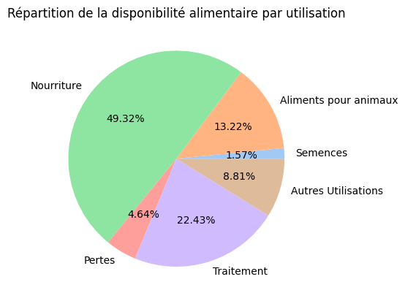
Si la nourriture existe, où va-t-elle ?

Slide 8
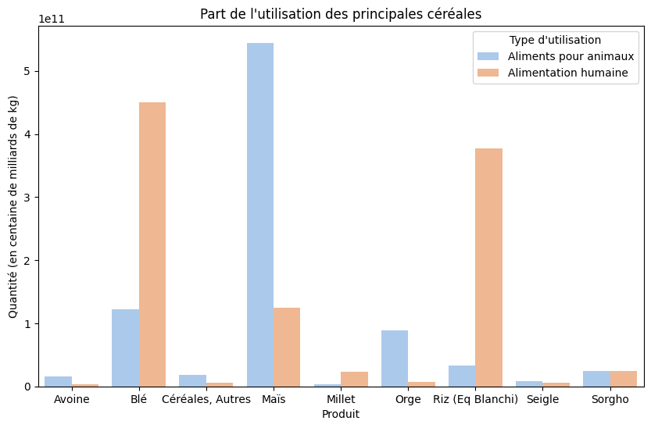
Nos céréales nourrissent le bétail avant les hommes

Slide 9
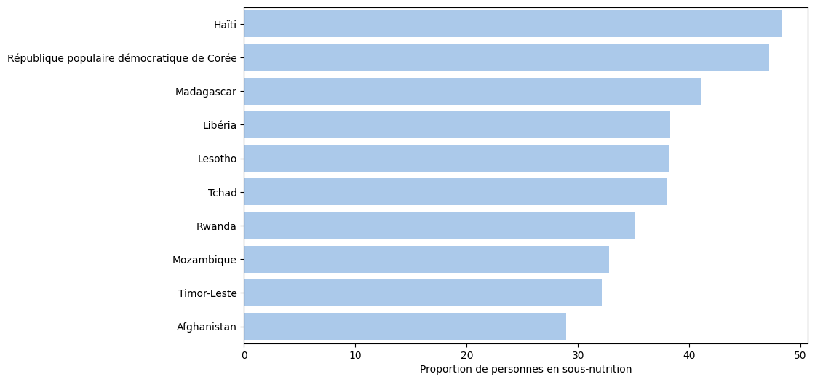
Les zones critiques de la sous-nutrition

Slide 10
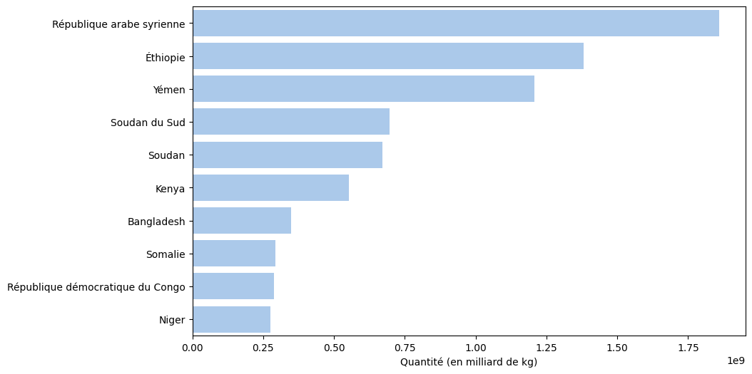
L'aide internationale cible-t-elle les bonnes zones ?

Slide 11
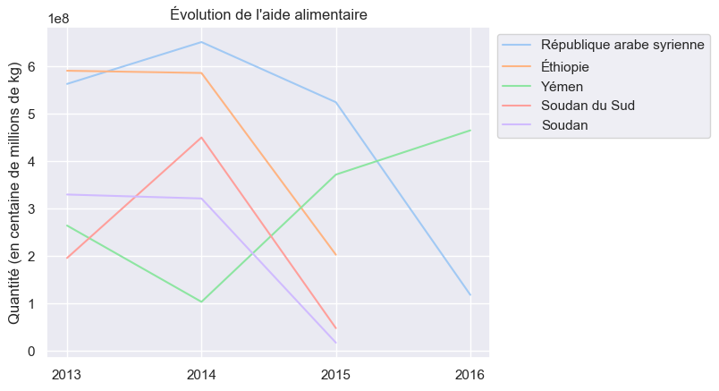
L'aide internationale cible-t-elle les bonnes zones ?

Slide 12
L’inégalité d’accès aux ressources mondiales
Disponibilité alimentaire la plus forte (kcal/j/pers)
Belgique 3737
Turquie 3708
Disponibilité alimentaire la plus faible (kcal/j/pers)
République centrafricaine 1879
Zambie 1924
Madagascar 2056
Timor-Leste 2129
Afghanistan 2087
Haïti 2089
Corée du Nord 2093
Tchad 2109
Zimbabwe 2113
Ouganda 2116
Allemagne 3503
USA 3682
Israël 3610
Irlande 3602
Italie 3575
Luxembourg 3540
Égypte 3518
Autriche 3770

Slide 13
Cas d’école : la Thaïlande
La situation
6,2 millions de personnes en sous-nutrition
9% de la population touchée
Le manioc
83,4 % de la production est exportée
Le potentiel
5,3 millions de personnes pourraient être nourries avec le manioc exporté
6,6 millions de personnes pourraient être nourries avec la production totale

Slide 14
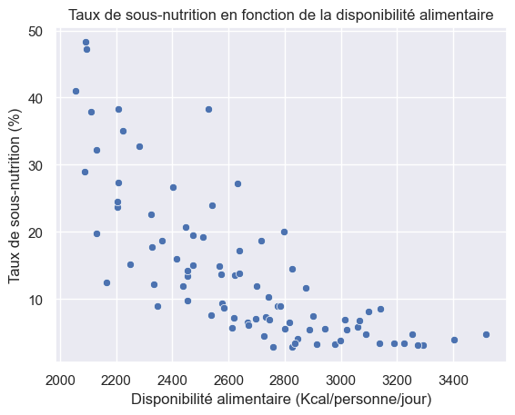
Au-delà des évidences : le lien entre disponibilité et nutrition

Slide 15
Ce qu’il faut retenir
Ressources suffisantes
Élevage et pertes
Logique d’exportation
L’enjeu de demain n’est pas de produire plus, mais de répartir mieux et de réduire les pertes

